Slide 1
컴퓨터 네트워크
Node
Edge
네트워크 계층 구조
OSI 7 계층
OSI 참조 모델의 목적과 계층화의 장점
OSI 7 계층 분류
OSI 참조 모델의 각 계층의 기능
Ansan Technical High School
Dept. Compter
made by kig2929kig@gmail.com

Slide 2
학습목표
OSI 참조 모델의 목적과 계층화의 장점을 설명할 수 있다.
OSI 7 계층의 분류에 대하여 설명할 수 있다.
OSI 참조 모델의 각 계층의 기능에 대하여 설명할 수 있다.

Slide 3
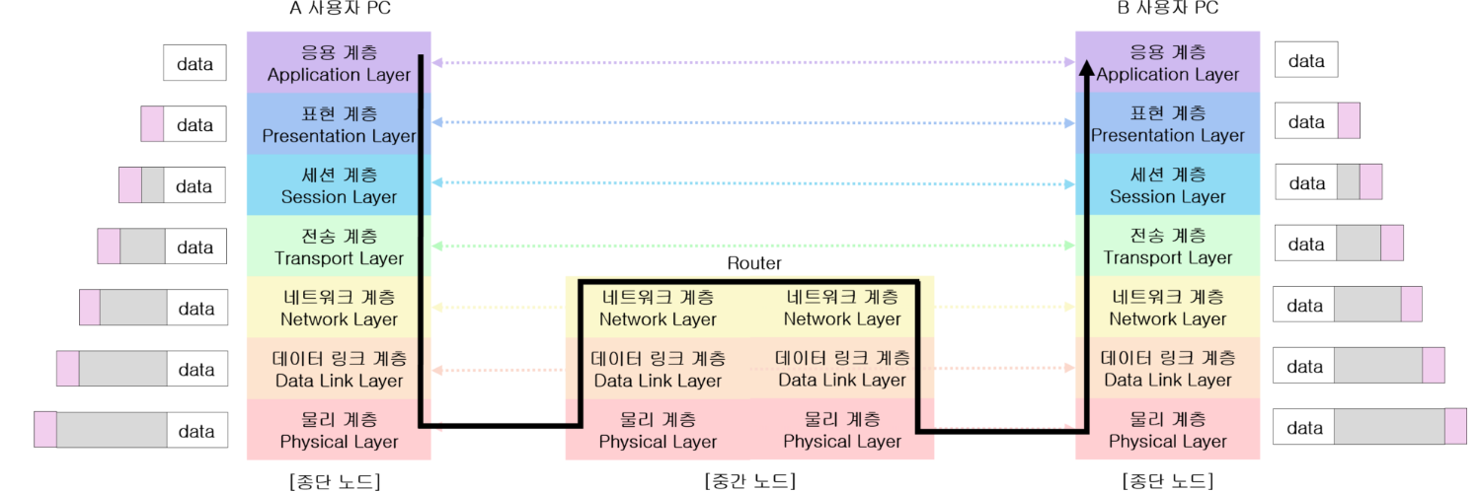
OSI(Open System Interconnection) 참조 모델

Slide 4
OSI(Open System Interconnection) 참조 모델
OSI 참조 모델은 컴퓨터 네트워크에서 통신이 어떻게 이루어지는지를 설명하기 위한 이론적 모델로, 총 7개의 계층으로 구성
OSI 참조 모델은 기반 구조에 관계없이 서로 다른 두 시스템 간에 통신을 원활하게 하는 프로토콜을 모아 놓은 것

Slide 5
01 OSI 참조 모델의 목적과 계층화의 장점 1. OSI 참조 모델의 사용 목적
하드웨어나 소프트웨어의 논리상의 변경 없이 서로 다른 시스템 간의 통신을 개방하는 것
시스템 간의 상호 접속을 위한 개념을 도입
OSI 참조 모델의 규격을 개발하는 데 있어 그 범위를 규정
관련 규격의 적합성을 공통적인 기반으로 조정

Slide 6
01 OSI 참조 모델의 목적과 계층화의 장점 2. OSI 참조 모델의 계층화의 장점
각 계층은 처리해야 할 고유 기능과 함께 다른 시스템의 동일(peer) 계층과 통신하는데 필요한 기능들을 정의
동일 계층 간에 수평적인 능력과 기능을 갖고 각 계층은 서로 독립되어 있음.
각 계층은 다른 계층에 변화가 있더라도 영향을 전혀 받지 않도록 독립적으로 설계
통신을 위한 하나의 큰 작업이 여러 개의 계층으로 나누어져서 관리

Slide 7
01 OSI 참조 모델의 목적과 계층화의 장점 2. OSI 참조 모델의 계층화의 장점
다른 계층과는 기술적인 측면에서 다른 기능을 처리하도록 계층을 명확하게 분리
기능이 비슷한 것들은 하나의 계층으로 모아서 구성
인접한 층의 서비스를 변형시키지 않고도 구조적인 기능, 하드웨어 기능, 소프트웨어 기능에 따라 프로토콜을 변형시킬 수 있도록 설정
각 층의 경계에서는 바로 위 계층과 바로 아래 계층 간의 인터페이스만 정의

Slide 8
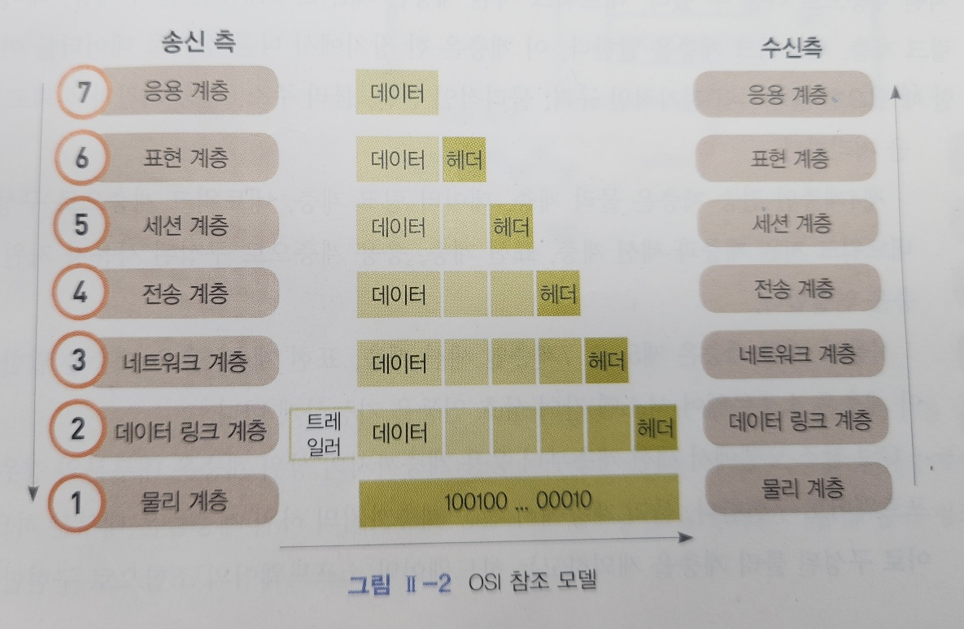
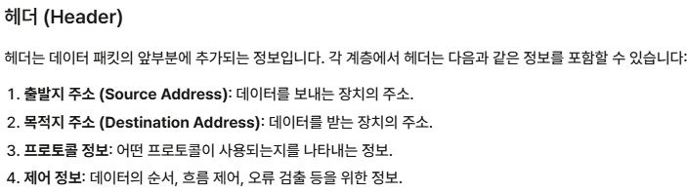
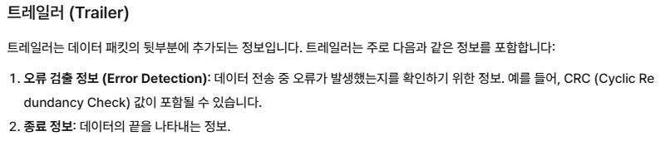
02 OSI 7 계층의 분류 1. 계층 구조
OSI 참조 모델 : 모든 종류의 시스템 간의 통신을 할 수 있는 네트워크 시스템의 설계를 위한 계층 구조

Slide 9
02 OSI 7 계층의 분류 2. 계층 간 인터페이스
데이터와 네트워크 정보가 송신 측의 각 계층을 따라 전달되고 다시 수신측의 각 계층을 따라 거꾸로 복구되는 것은 인접한 계층 간의 인터페이스(interface)에 의해 이루어 짐.
즉, 한 계층은 바로 위의 계층에만 정의된 서비스를 제공해 주므로, 다른 계층을 전혀 바꾸지 않고도 해당 계층의 기능을 구현하는 방식을 변경하거나 대체할 수 있는 것

Slide 10
02 OSI 7 계층의 분류 3. 계층의 구성
네트워크 지원 계층 : 한 장치에서 다른 장치로 데이터를 이동할 때, 필요한 물리적인 전기적인 규격, 물리적인 연결, 물리 주소, 전송 시간과 신뢰도 등을 처리
전송 계층 : 네트워크 지원 계층과 사용자 지원 계층을 연결
사용자 지원 계층 : 소프트웨어 시스템 간의 상호 연동을 가능, 대부분의 경우 소프트웨어로 구현

Slide 11
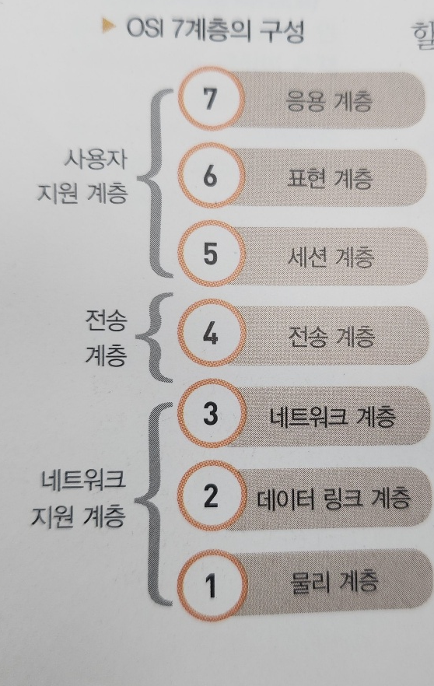
02 OSI 7 계층의 분류 3. 계층의 구성
대부분 소프트웨어로 구현
하드웨어와 소프트웨어로 구현
하드웨어로 구현

Slide 12
03 OSI 참조 모델의 각 계층의 기능 1. 물리 계층
물리 계층(physical layer)
물리적 매체(전송매체)를 통해 비트 흐름을 전송하기 위해 필요한 기능들을 조정
인터페이스의 기계적, 전기적 규격, 전송 매체를 규정
데이터 링크 계층으로부터 데이터를 받아 통신 링크를 따라 전송될 수 있는 형태로 변환
비트의 흐름을 전자기 신호로 변환하는 것과 매체를 통해 신호를 전송하는 것을 감독

Slide 13
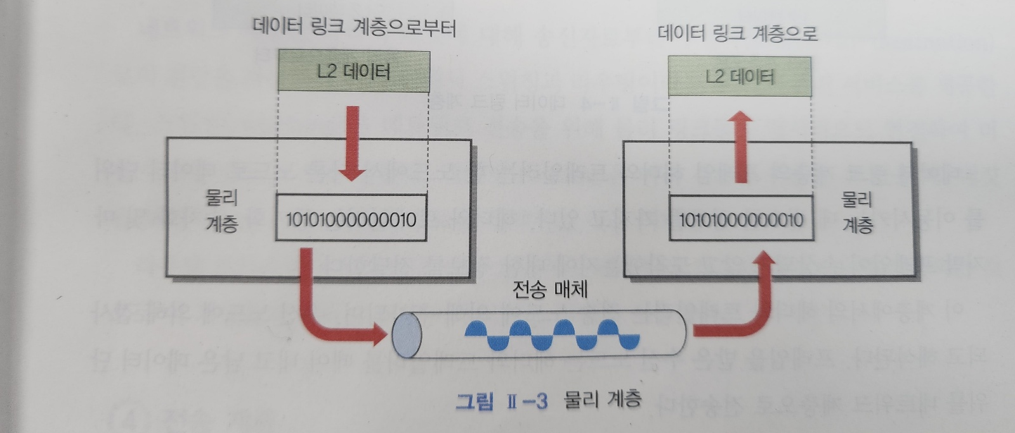
03 OSI 참조 모델의 각 계층의 기능 1. 물리 계층

Slide 14
03 OSI 참조 모델의 각 계층의 기능 2. 데이터 링 크 계층
데이터 링크 계층(Data Link Layer)
두 논리적 장치 사이의 데이터 수신과 송신을 담당
물리 계층에서 발생하는 오류를 발견하면 수정하지 않고 폐기 후 재전송을 요청하는 기능
링크의 확립, 유지, 단절의 수단을 제공
흐름 제어와 오류 검출의 기능을 수행
네트워크 계층으로부터 전달받은 패킷에 헤더와 트레일러를 추가하여 새로운 형태의 데이터 단위을 생성(프레임)

Slide 15
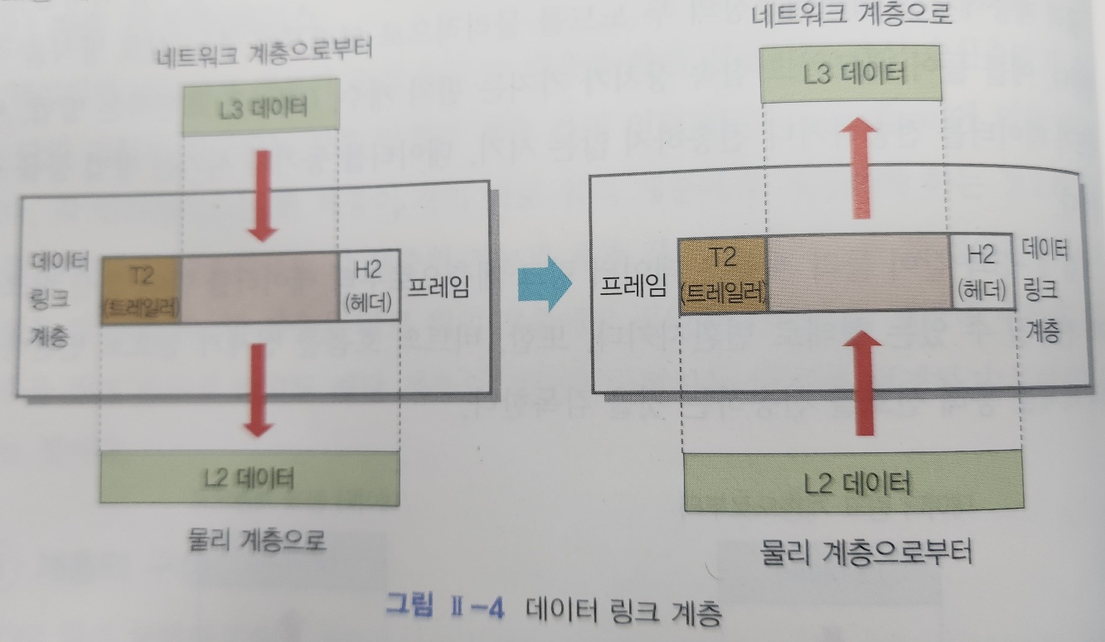
03 OSI 참조 모델의 각 계층의 기능 2. 데이터 링 크 계층
데이터 블록의 시작
MAC 주소 등의 정보
전송 오류 검출 코드

Slide 16
03 OSI 참조 모델의 각 계층의 기능 2. 데이터 링 크 계층
데이터 링크 계층은 OSI 참조 모델의 두 번째 계층으로 물리적 매체를 통해 데이터를 전송하는 역할을 합니다. 네트워크 장치 간의 데이터 전송을 관리하고 프레임을 통해 데이터를 전송합니다. 프레임은 헤더, 데이터, 트레일러로 구성되어 있으며, 헤더에는 주소 정보(MAC 주소)와 프레임 유형(IPv4, ARP 등)이 포함되고, 트레일러에는 오류 검출 정보가 포함됩니다. 흐름제어 등을 통해 안정적이고 효율적인 데이터 전송을 보장합니다.
흐름제어는 송신자가 보내는 데이터를 처리할 수 있는 속도에 맞추어 데이터 전송을 조절, 데이터 손실이나 혼잡을 방지

Slide 17
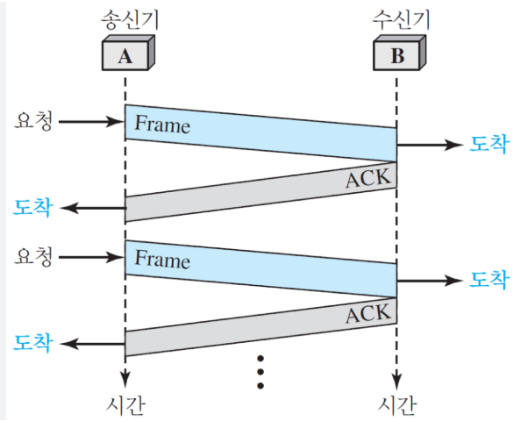
03 OSI 참조 모델의 각 계층의 기능 2. 데이터 링 크 계층
정지-대기 흐름 제어(stop-and-wait flow control)

Slide 18
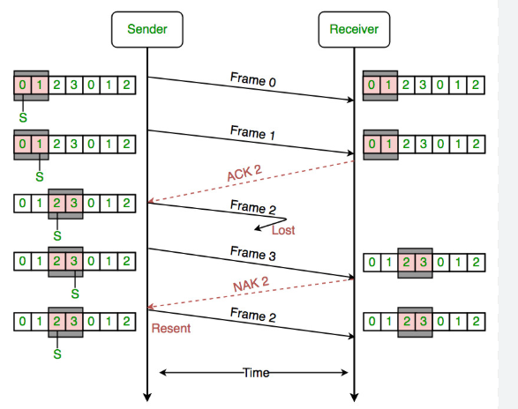
03 OSI 참조 모델의 각 계층의 기능 2. 데이터 링 크 계층
슬라이딩 윈도우 흐름 제어(Sliding Window Flow Control)
송신자가 여러 개의 프레임을 동시에 전송하는 방식

Slide 19
03 OSI 참조 모델의 각 계층의 기능 2. 데이터 링 크 계층
버퍼링(Buffering)
수신자는 버퍼에 데이터를 저장하고, 처리할 준비가 되었을 때 데이터를 데이터를 읽어 처리.

